Slide 1


Slide 2
Inhalt
Trac?
Installation
Übersicht
Wiki
Timeline
Roadmap
Tickets
Admin
trac-admin
Aufgabe

Slide 3
Trac?
Projektmanagement incl. bug tracking
Open source
Geschrieben in Python
Web based
Unterstützt source control (Subversion, Git)
Hat eine eingebaute Wiki

Slide 4
Installation
Manuell:
Etwas tricky
Hat dependencies (Python, setuptools, Genshi, SQL database, optional: version control, diverse Python packages)
http://trac.edgewall.org/wiki/TracDownload
Bitnami Trac Stack:
Einfache Installation
Self-contained
Abhängig von Bitnami (kein Open Source)
Evtl. nicht immer möglich
Weniger anpassbar
https://bitnami.com/stack/trac/installer

Slide 5
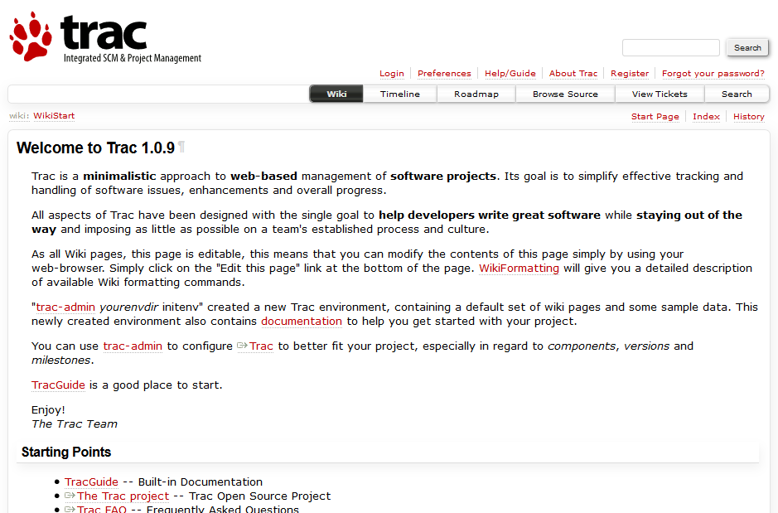
Übersicht

Slide 6
Wiki
Erstellen und Verwalten von Informationen über das Projekt
Volle Funktionalität einer einer Wiki (Seiten erstellen, ändern, kommentieren etc.)
Komplett im Web-Interface editierbar

Slide 7
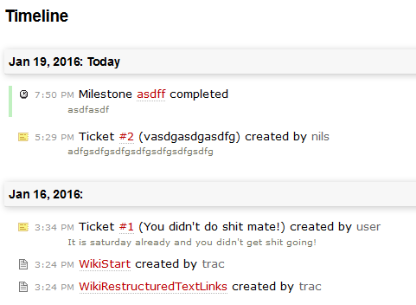
Timeline
Chronologische Übersicht über alle Änderungen am Projekt

Slide 8
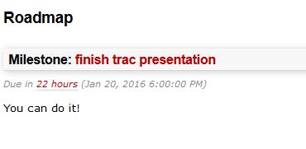
Roadmap
Übersicht über die Milestones, d.h. bestimmte deadlines

Slide 9
Tickets
Können von jedem erstellt werden
Sind z.B. bug reports, Verbesserungsvorschläge, Supportanfragen oder zu erledigende Aufgaben
Können von Leuten mit ensprechenden Rechten verwaltet, aufgelößt and andere weitergegeben werden etc.

Slide 10
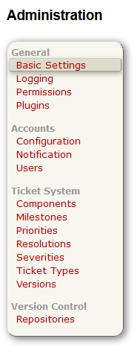
Admin
Enthält allen möglichen Admin-Kram
Nur für User mit entsprechender Berechtigung vorhanden

Slide 11
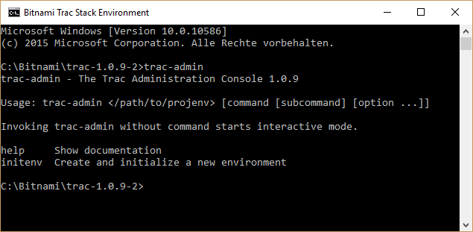
trac-admin
Kommandozeilen-Tool zur Konfiguration der Trac-Installation
z.B. wenn eine neue Projekt-Umgebung erstellt werden soll:
trac-admin projectpath initenv

Slide 12
Handout & Aufgabe
nilsgawlik.github.io/trac_pres/

